Slide 1
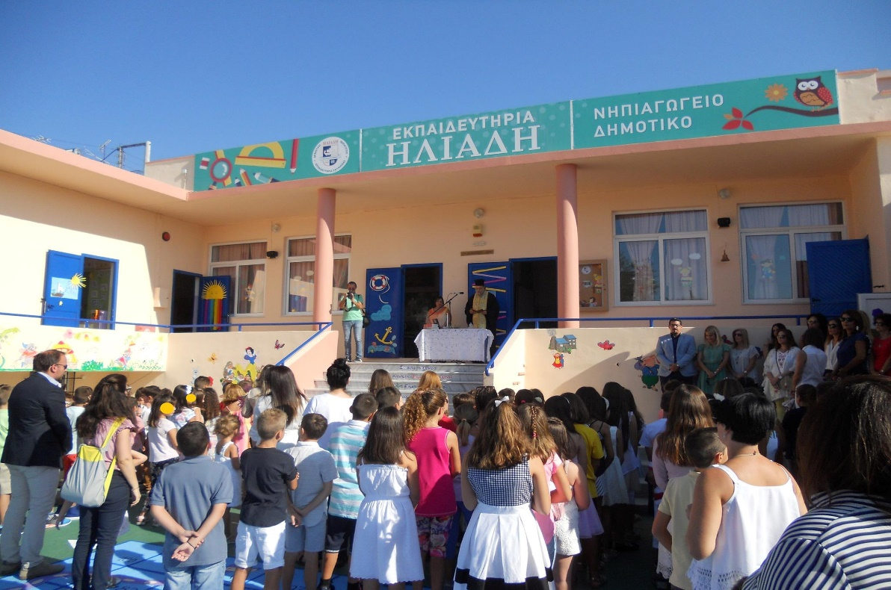
ΤΟ ΣΧΟΛΕΙΟ ΜΑΣ
ΕΚΠΑΙΔΕΥΤΗΡΙΑ ΗΛΙΑΔΗ

Slide 2
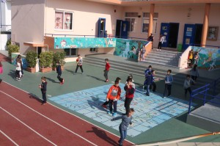
Η ΙΣΤΟΡΙΑ ΤΟΥ ΣΧΟΛΕΙΟΥ
Ο δάσκαλος Ιωάννης Ηλιάδης, ένας άνθρωπος με όραμα και διορατικότητα, ιδρύει το 1962 τα «Εκπαιδευτήρια Ηλιάδη» στη Σαλαμίνα. Το όραμά του ήταν να δημιουργήσει ένα σχολείο που θα έβρισκε τρόπους να αναδείξει τις δημιουργικές ικανότητες κάθε μαθητή, ενθαρρύνοντας την αυτοεκτίμηση και την αυτοπεποίθηση μέσα από αποτελεσματικές διδακτικές προσεγγίσεις, να τον οδηγήσει στην αβίαστη κατάκτηση της γνώσης. Είναι το πρώτο και μοναδικό δημοτικό ιδιωτικό σχολείο που ιδρύεται στο νησί. Είναι ένα οικογενειακό σχολείο που διατηρεί την προσωπική σχέση με τους μαθητές και τους γονείς.
Το 1963 ιδρύεται και το πρώτο ιδιωτικό νηπιαγωγείο Ηλιάδη και το πρώτο νηπιαγωγείο σε όλο το νησί από τον αείμνηστο Ιωάννη Ηλιάδη. Πρωτοποριακή κίνηση για εκείνη την εποχή…

Slide 3
ΤΟΠΟΘΕΣΙΑ
Το σχολείο μας βρίσκεται στην οδό Ασωπού 15, κοντά στα Παλούκια. Η γειτονιά γύρω από το σχολείο είναι πολύ ήσυχη και υπάρχουν πολλά σπίτια. Σχεδόν απέναντι βρίσκεται ο Ι.Ν. του Αγίου Λαυρεντίου, για αυτό και το δεύτερο όνομα του σχολείου είναι «Άγιος Λαυρέντιος». Τέλος πολύ κοντά υπάρχει και ένα μικρό αλσύλλιο. Από το σχολείο έχουν περάσει πολλοί μαθητές στα τόσα χρόνια λειτουργίας του.

Slide 4
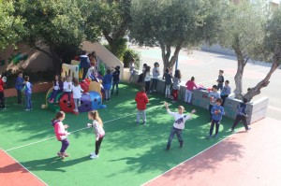
Προνήπιο
Μετά τον παιδικό σταθμό, όλα τα παιδάκια πάνε στην φωλιά των προνηπίων. Σε έναν πολύ όμορφο χώρο με δίπλα το πράσινο γρασίδι, ασχολούνται μ’ εκπαιδευτικά παιχνίδια με βιντεάκια κατάλληλα για την ηλικία τους με τραγούδια και χειροτεχνίες που τους μαθαίνουν έμπειρες δασκάλες, έτσι επί τυγχάνεται το δέσιμο μεταξύ παιδιών και σχολείου.

Slide 5
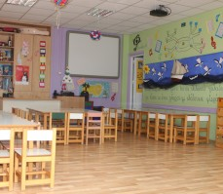
ΝΗΠΙΑΓΩΓΕΙΟ
Το νηπιαγωγείο βρίσκεται στον ίδιο χώρο με το Δημοτικό σχολείο. Έχουν κοινή αυλή αλλά όχι κοινές ώρες διαλείμματος. Συστεγάζεται με το προνήπιο αλλά σε ξεχωριστές αίθουσες. Έχουν μεγάλα παράθυρα και μπροστά βρίσκεται ένας μεγάλος κήπος αλλά και ένα μέρος με μοκέτα και παιχνίδια εξωτερικού χώρου.

Slide 6
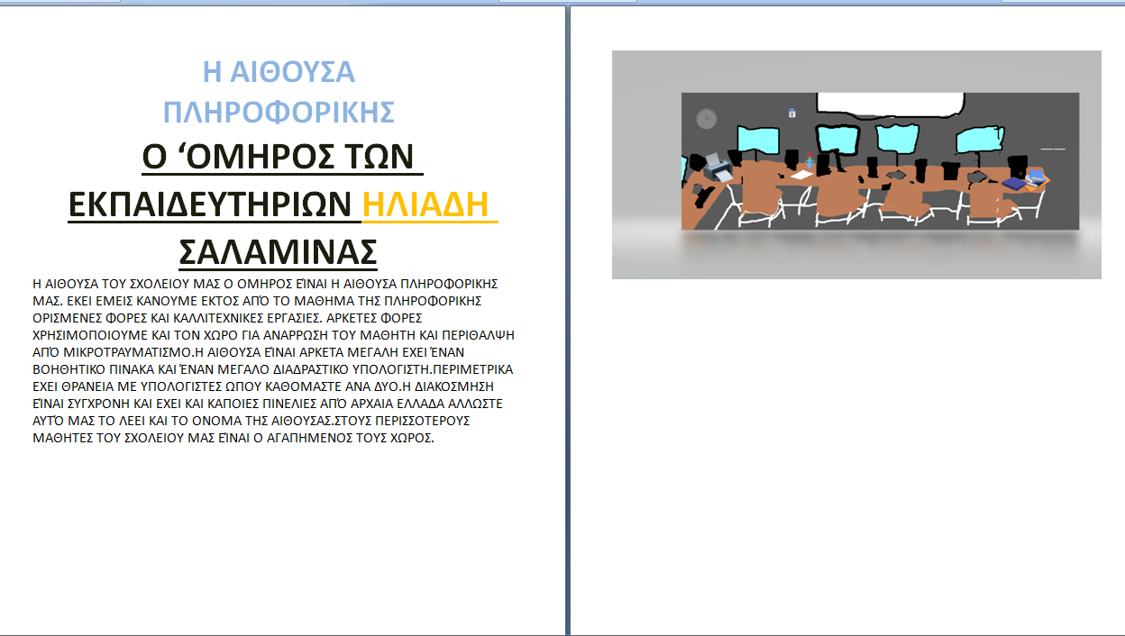

Slide 7
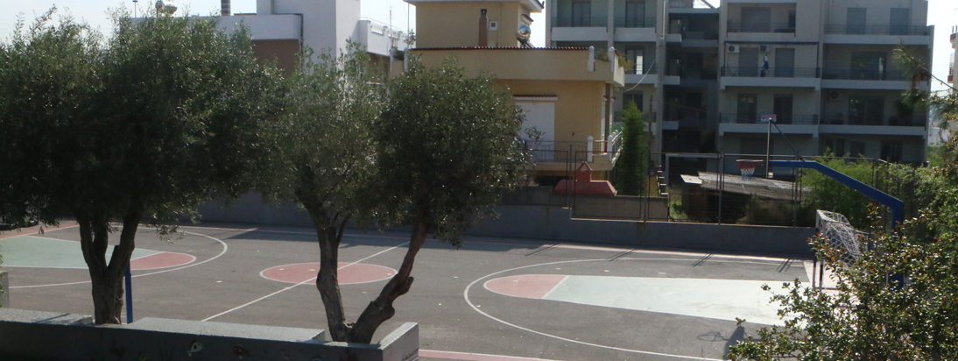
ΤΟ ΓΗΠΕΔΟ
Το γήπεδο είναι το πιο αγαπημένο μέρος όλων των παιδιών. Υπάρχουν μπασκέτες και 2 τέρματα και γύρω γύρω είναι περιφραγμένο, αν και πολλές φορές μας φεύγει η μπάλα στα διπλανά σπίτια. Εκεί κάνουμε γυμναστική αλλά και κάποιες εκδηλώσεις.

Slide 8
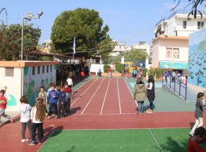
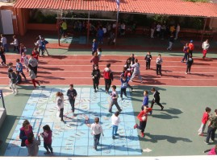
ΤΟ ΠΡΟΑΥΛΙΟ
Το προαύλιο του σχολείου μας εκθέτει στους τοίχους του τη ναυμαχία της Σαλαμίνας. Επίσης υπάρχουν και διάφορες ζωγραφιές οι οποίες μας βοηθάνε να σκεφτόμαστε χαρούμενα και ευχάριστα πράγματα την ώρα των διαλειμμάτων μας!
Επίσης, υπάρχουν οι αγώνες που πολλές φορές παίζουμε την ώρα της γυμναστικής δίπλα υπάρχει το φιδάκι. Επίσης απέναντι από το φιδάκι υπάρχει η διατροφική πυραμίδα. Αλλά από την άλλη μεριά των αγώνων υπάρχουν διάφορα παιχνίδια τα οποία τα έχουν ζωγραφίσει οι δασκάλες για να παίζουν τα παιδιά την ώρα που κάνουμε διάλειμμα!!!

Slide 9
ΕΘΕΛΟΝΤΙΣΜΟΣ
Στο σχολείο μας, τα «Εκπαιδευτήρια Ηλιάδη» όλα τα παιδιά των τάξεων του δημοτικού δίνουν κάθε μήνα από 2ευρώ για την κιβωτό του κόσμου. Αυτά τα χρήματα το σχολείο μας, τα στέλνει στην κιβωτό για τα παιδιά που τα έχουν ανάγκη. Επίσης εμείς οι μαθητές της Ε’ τάξης επισκεπτόμαστε την κιβωτό και μαθαίνουμε πολλά πράγματα για τα παιδιά της κιβωτού. Επιπλέον, με πρωτοβουλία του σχολείου μας οι γονείς όλων των παιδιών προσφέρουν τρόφιμα τα οποία κάθε τάξη με το σχολικό λεωφορείο τα πηγαίνει στα σπίτια και τις οικογένειες που χρειάζονται βοήθεια

Slide 10
Ευχαριστούμε!
ΟΙ ΜΑΘΗΤΕΣ
Αλεξάνδρα
Ασπασία
Άγγελος
Ρέα
Αγγελιάννα
Νικόλας
Κατερίνα
Νικόλας

